Slide 1
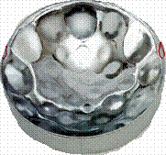
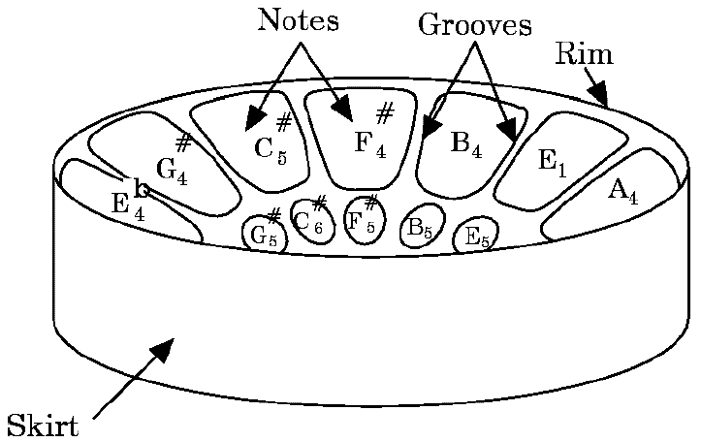
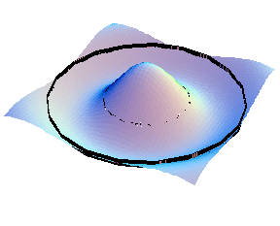
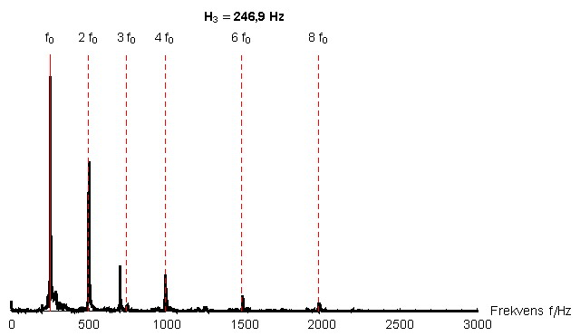
Olietøndens fysik
Hovedfagskollokvium af
Morten Gersborg-Hansen
morten @ gersborg . dk
Oprindeligt givet på
Niels Bohr Institutet
Københavns Universitet
8. juli 2004
Notes:
Frekvensspektrum

Slide 2
Simpelt system: 1D
Udsvinget af en snor opfylder bølgeligningen:
Grænsebetingelse:
Tilladte frekvenser:
dvs.
Normalsvingninger:
Harmoniske:
Generel løsning:
Ref.: [1], [7]
Notes:
Uniform rho. (masse pr. meter)
Stukket til en vis snorkraft F
Seperation af de variable.
Guitarstreng
uden tyngde-acc.
ingen modstand v. bøjning

Slide 3
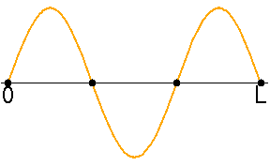
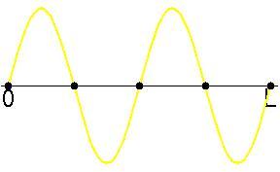
Normalsvingninger: 1D
Frekvens
Grundtone
2. overtone
(0)
(2)
1. overtone
3. overtone
(1)
(3)
Notes:
Til højre og venstre for en knude, bevæger sig ude af fase

Slide 4
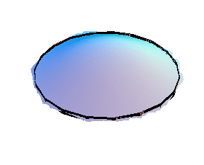
2D: Membransvingninger
Forskydningen af en fleksibel membran opfylder 2D-bølgeligningen:
Seperation af de variable:
Grænsebetingelse:
Normalsvingninger:
m’te positive nulpunkt af
Ref.: [1], [7]
Notes:
Ideel membran: Konstant overfladespænding T over hele membranen
(kraft pr. længde)
rho: masse pr. areal
Ingen modstand ved bøjning
Små udsving
Seperation af de variable
Trommeskind

Slide 5
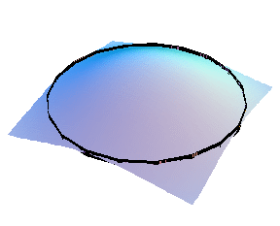
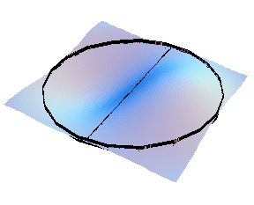
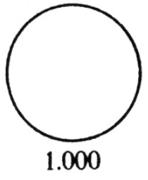
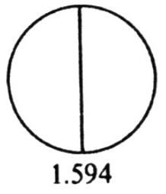
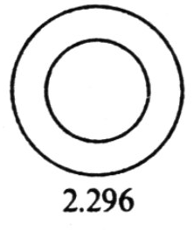
2D: Membransvingninger
Frekvens:
Indicering v. antal knudelinier som (r,θ): (m-1, n)
Eksempler:
(0,0)
(0,1)
(1,0)
Ref.: [1]
Notes:
f00 findes ud fra formlen omega/2 pi
ikke harmoniske
omvendt prop. med R

Slide 6
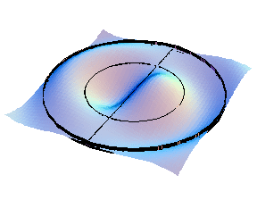
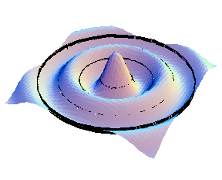
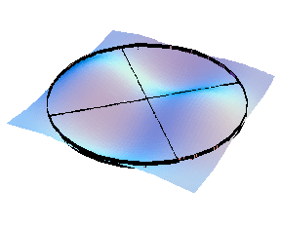
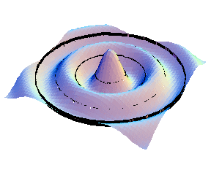
2D: Membransvingninger
Flere eksempler:
(0,2)
(1,1)
(3,0)
(0,0) (0,1) (0,2) (1,0) (3,0) (1,1)
Udvalgte modes
med
(0,4) (1,2) (2,0) (0,5) (1,3) (0,6)
Ref.: [1]
Notes:
For en plade. Bending waves – med stivhed, 4. ordens stedafledet s. 77
Flere grænsebetingelser: clamped, free, simply supported/hinged (s. 61)

Slide 7
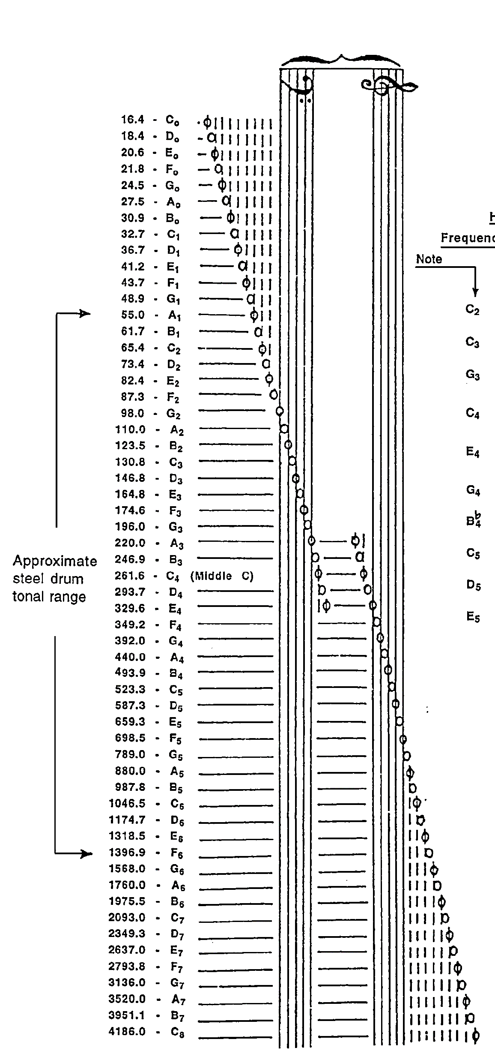
Nodeskalaen den
Konstruktion:
A₄ = 440 Hz (kammertonen)
Oktav = dobbelt frekvens
12 halvtoner pr. oktav
dvs.
Ref.: [5], [6]

Slide 8
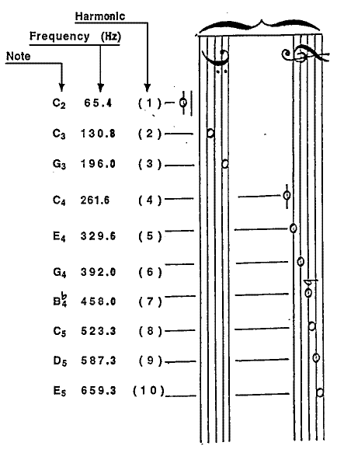
Harmoniske overtoner
n
Frekvenser:
Ref.: [5]
Notes:
ligesom snoren

Slide 9
Steelpan

Slide 10
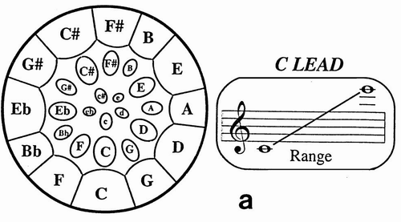
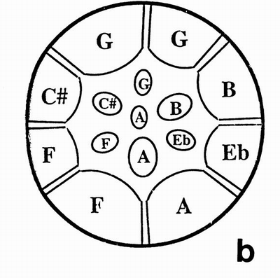
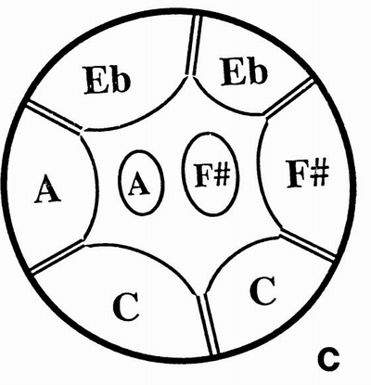
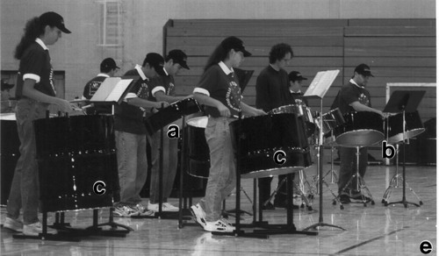
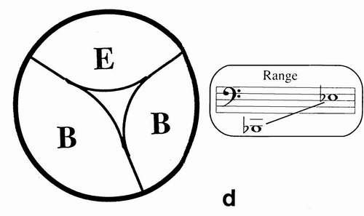
Forskellige typer
Lead/Tenor
Double second
Cello
Bas
Ref.: [5]

Slide 11
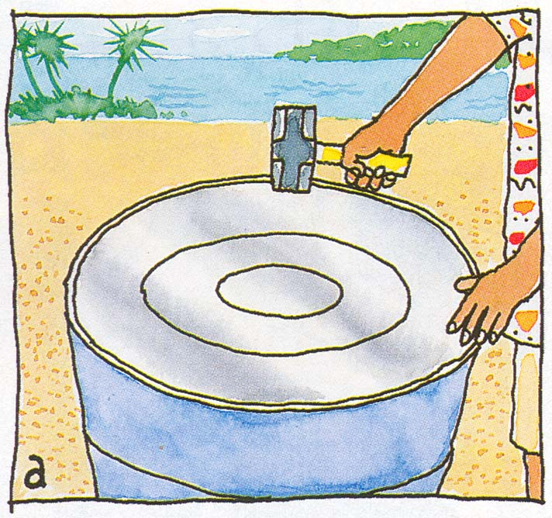
1. Start
Ref.: [4]
Notes:
approx. node zoner

Slide 12
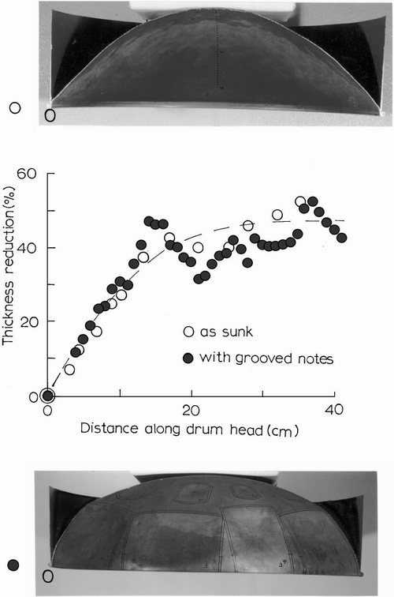
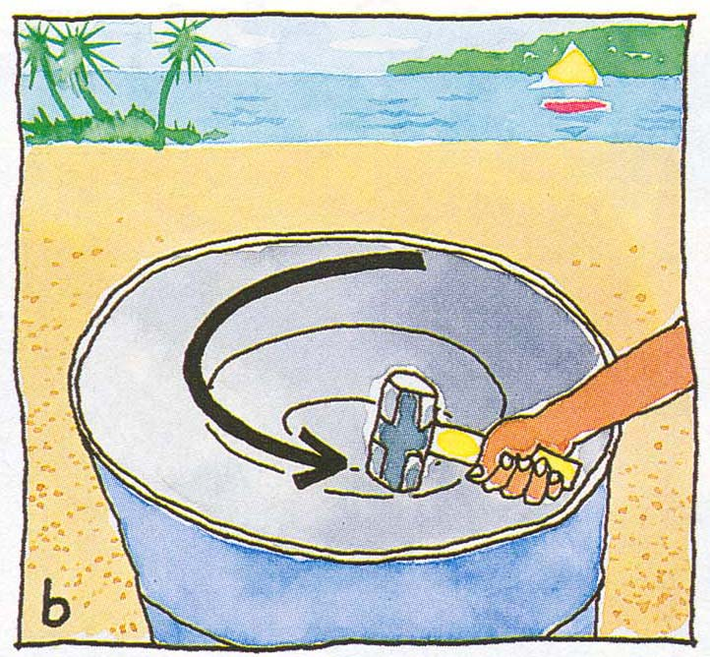
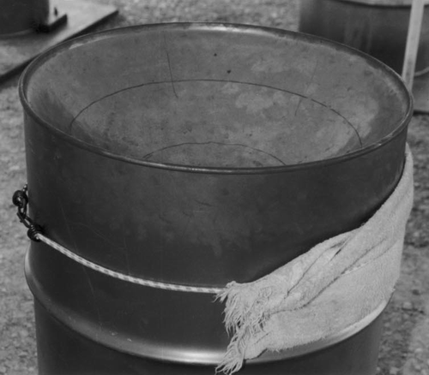
2. Sænkning
Ref.: [4], [5]
Notes:
ca. 19 cm. til konkav form
næsten halv-kugle
Hårdere pga. større deformation

Slide 13
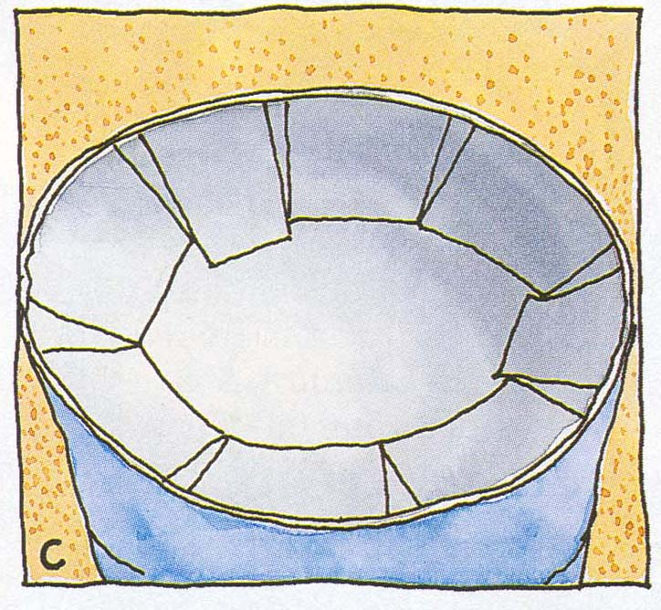
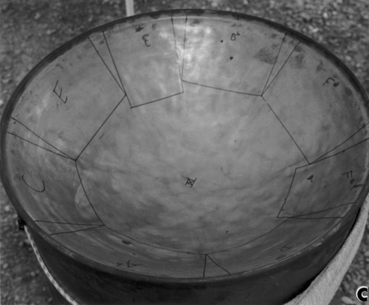
3. Nodeplacering
Ref.: [4], [5]
Notes:
node-ridsning
areal vs. frekvens. prop. 1/R

Slide 14
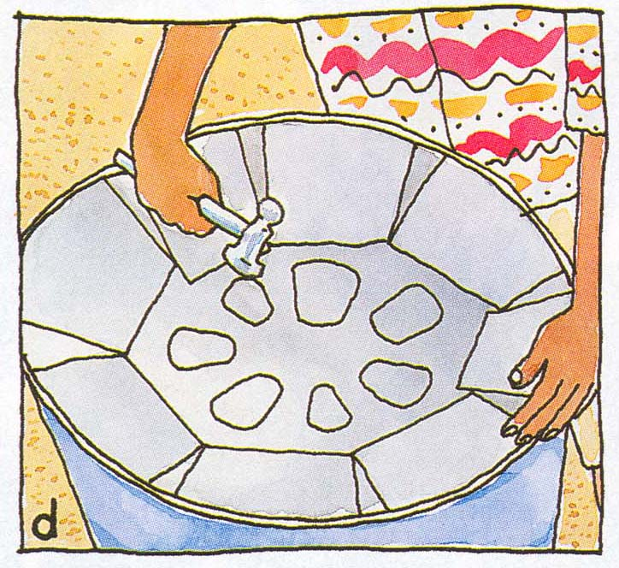
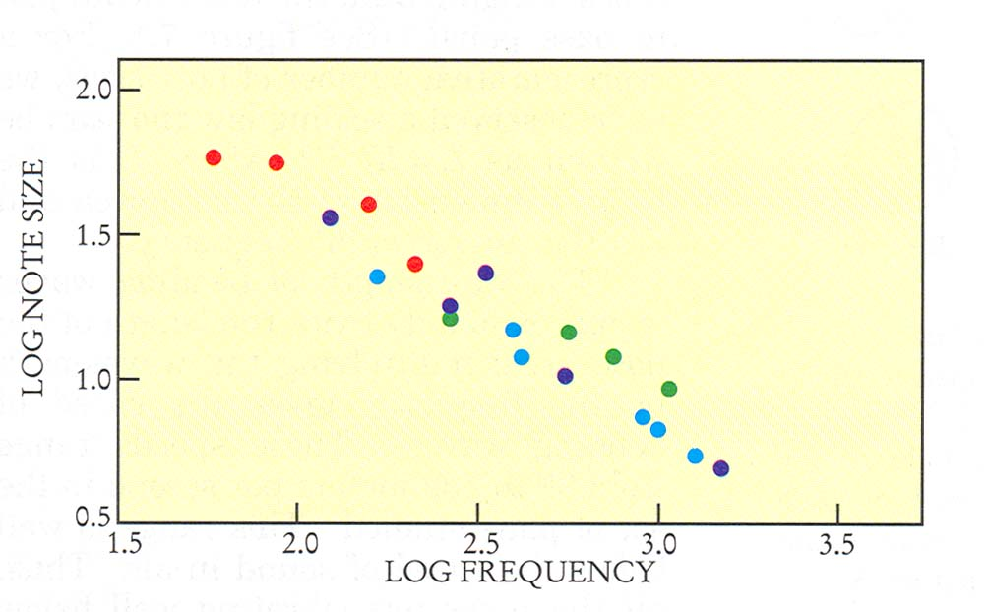
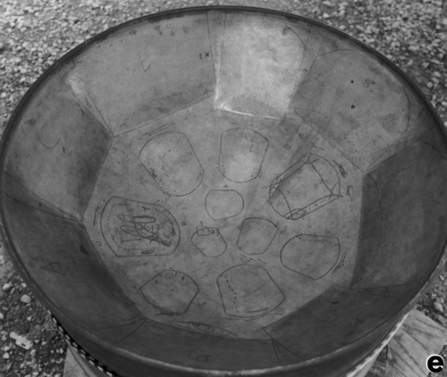
4. Nodeformning
Ref.: [3], [4], [5]
Notes:
Noder bankes til konvekse ’ellipsoider’ på den konkave overflade

Slide 15
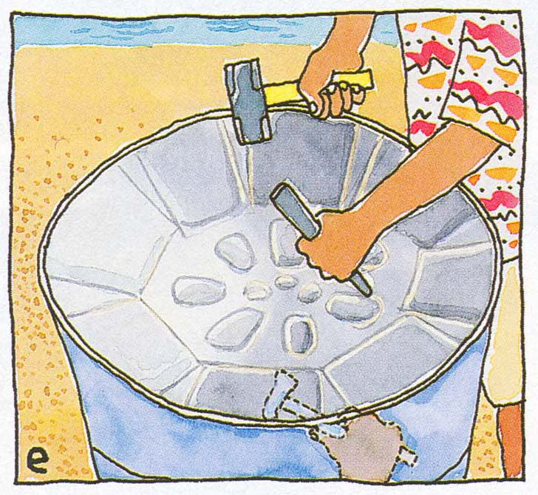
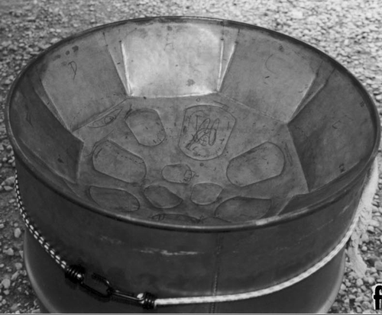
5. Nodeafgrænsning
Ref.: [4], [5]
Notes:
En rende om hver node laves ved at banke med en flad dorn

Slide 16
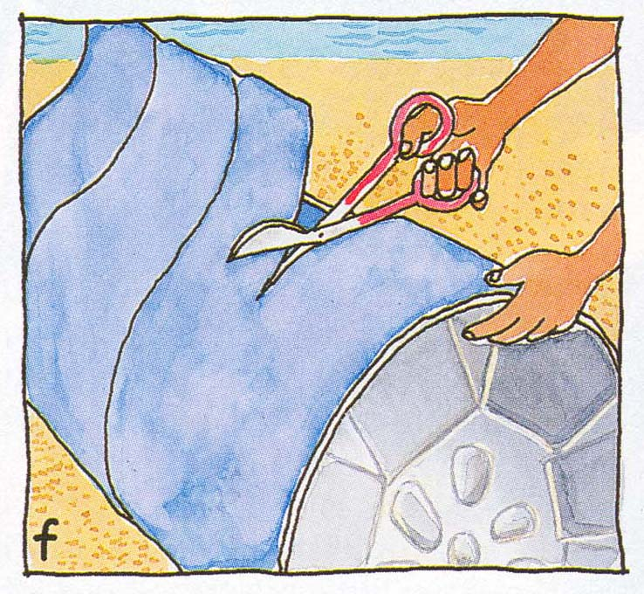
6. Skørtetilpasning
Ref.: [4]
Notes:
Skørtet skæres af i den rigtige længde

Slide 17
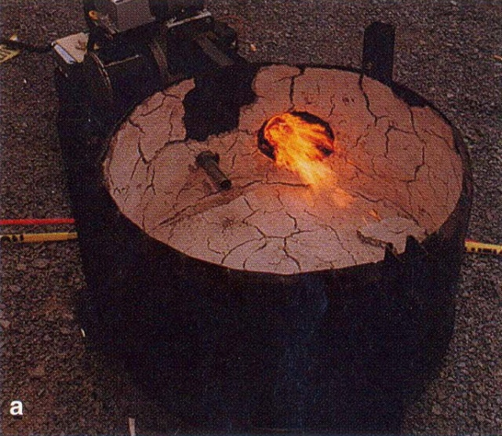
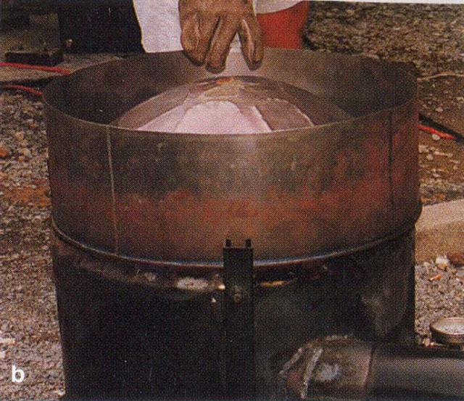
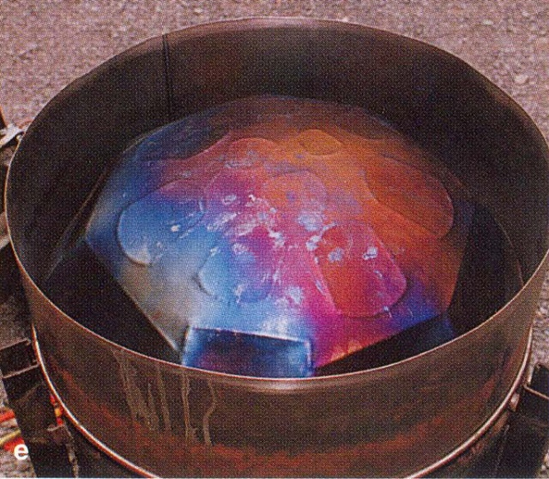
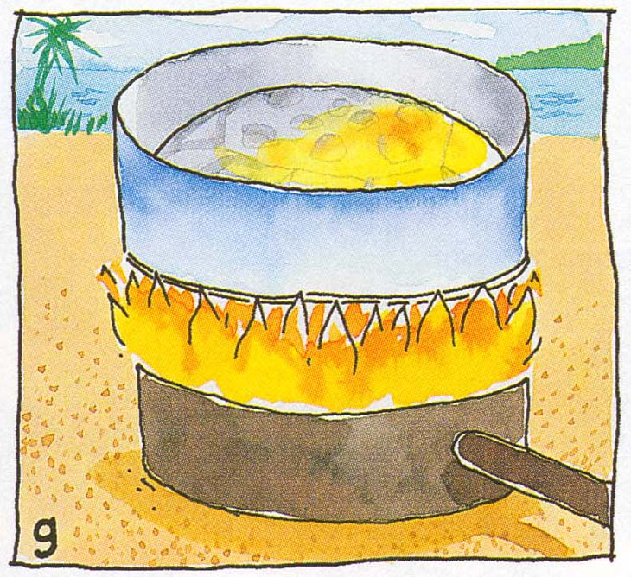
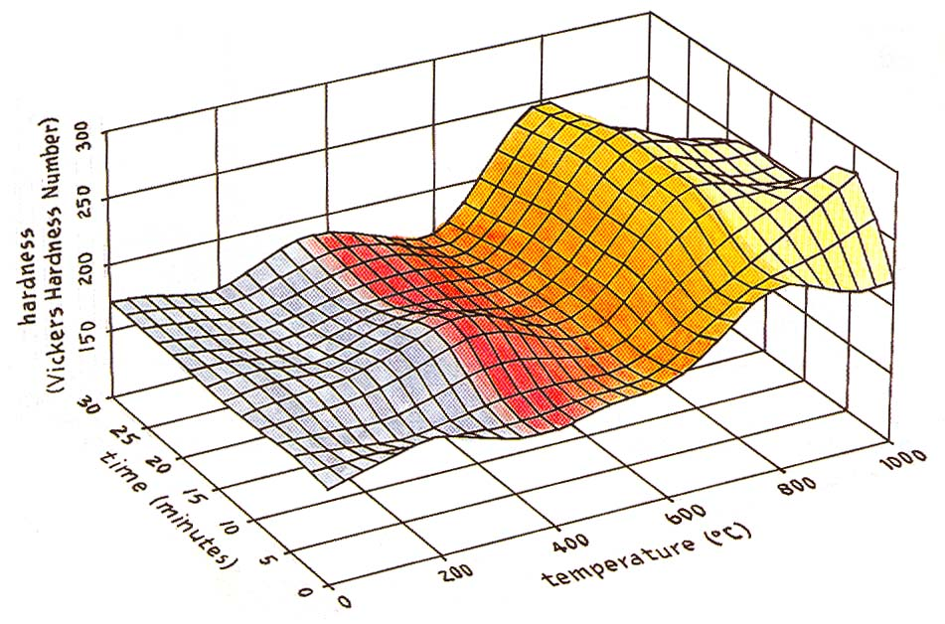
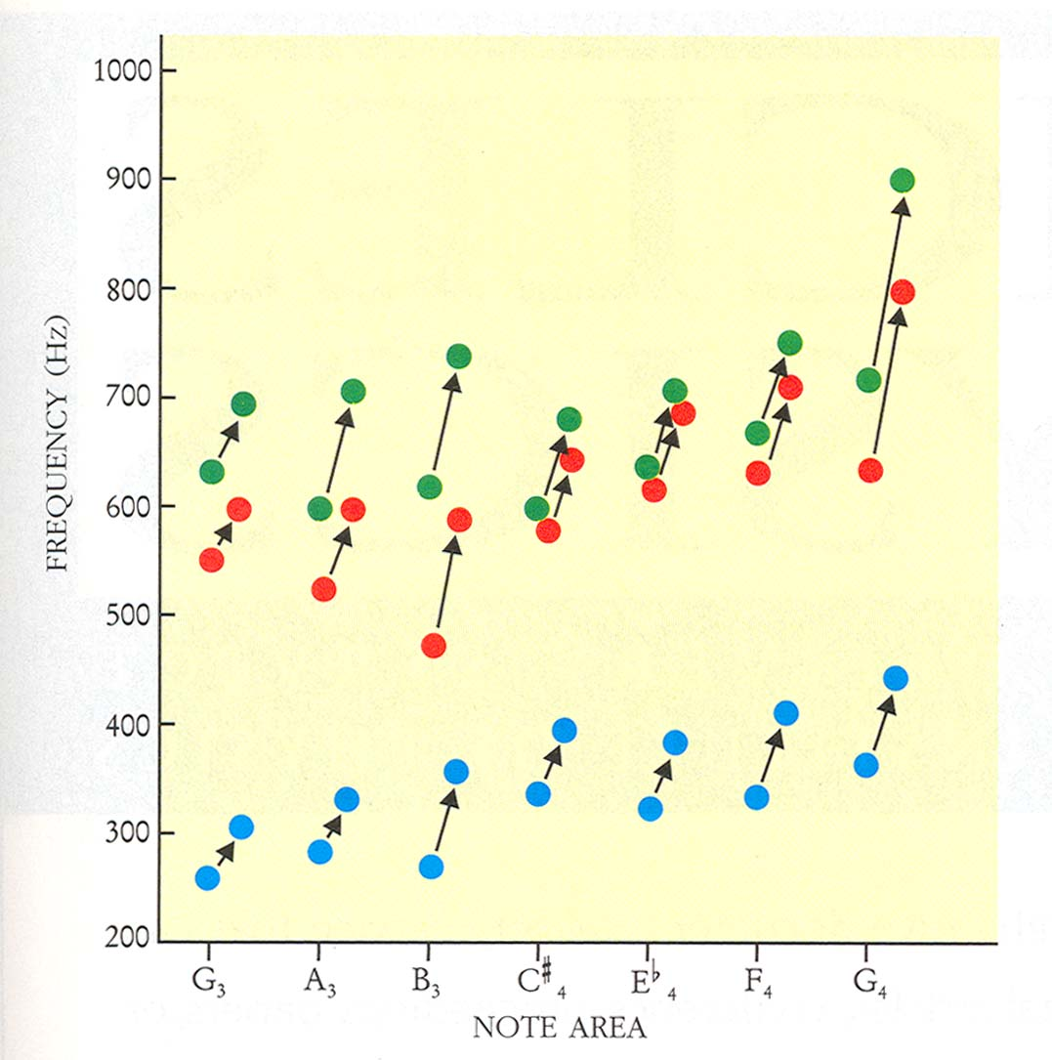
7. Varmebehandling
Ref: [3], [4]
Notes:
Varmebehandling giver bedre lyd, og tønderne kan stemmes mere.
oxider dannes
1 VHN = 0,01 GPa (diamantpyramide trykkes i materialet med kraft -> deformation; VHN = kraft/def)
Youngs modul stiger = øget stivhed!
stål med reduceret tykkelse (og ringe carbon-indhold)
top 1: 20 % hårdere
strain aging
kul-atomer -> dislokationer
top 2: > 50 % hårdere
rekrystallisation
mindre korn

Slide 18
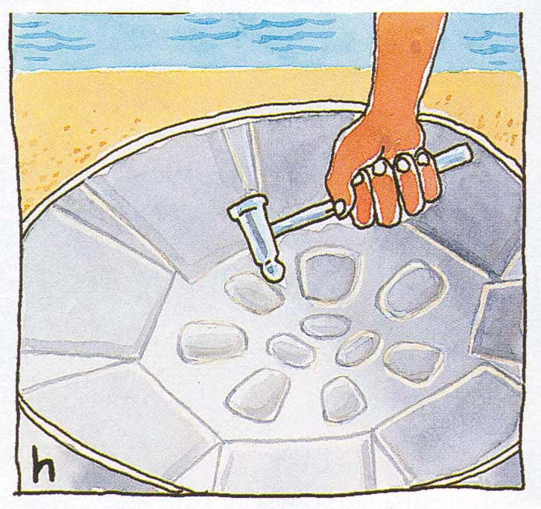
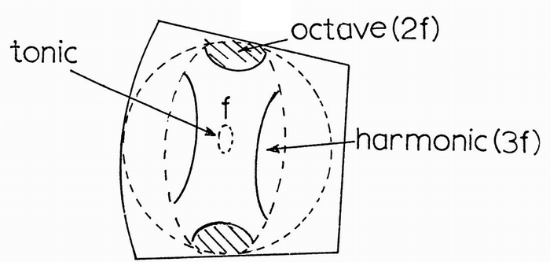
8. Stemning
Ref.: [4], [5]
Notes:
Stemning ved at slå med hammeren ved nodernes kant

Slide 19
Lydspektre
H₃ = 246,9 Hz
Notes:
målt hvordan?

Slide 20
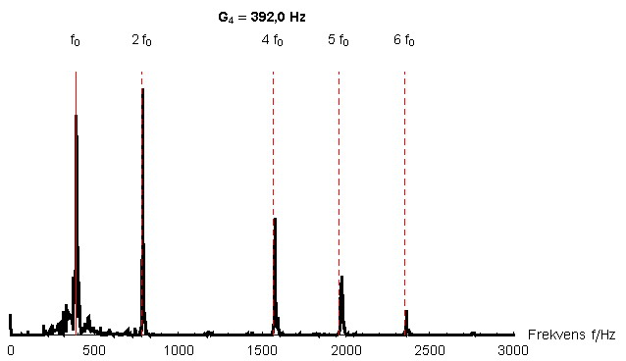
Lydspektre
G₄ = 392,0 Hz

Slide 21
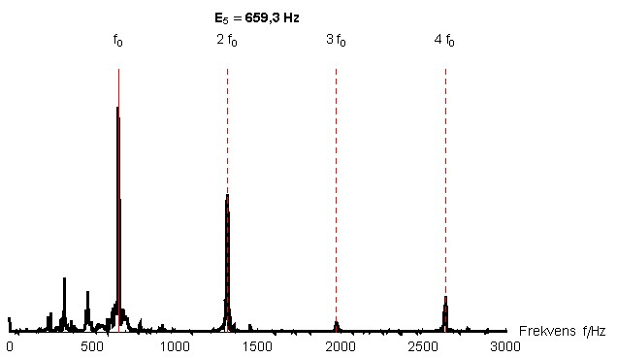
Lydspektre
E₅ = 659,3 Hz

Slide 22
Lydspektre
De mange harmoniske overtoner stammer fra tre fysiske fænomener:
Lydudstråling fra højere ordens normalsvingninger, som er blevet harmonisk stemt.
Lydudstråling fra nabonoder, som står i et harmonisk forhold til den anslåede node (sympatisk vibration).
Ikke-lineær bevægelse af nodeområdet ved grundfrekvensen.
Ref.: [1]
Notes:
ikke-lineær ~ ikke-sinus.
selv dæmpede tønder giver op til 10. overtone
irregulær form af noder og variable grænsebetingelser øger ikke-lineære effekter.

Slide 23
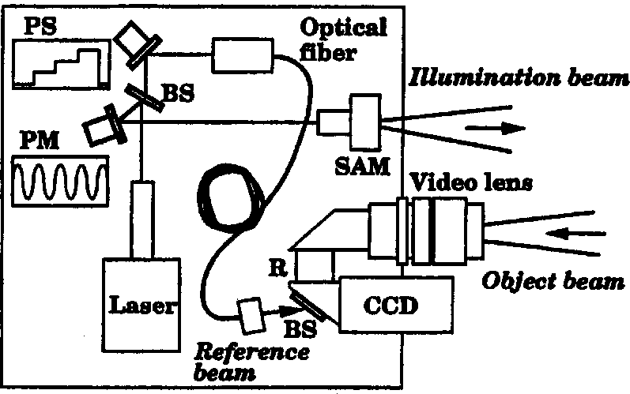
Holografisk afbildning
Den ikke-lineære kobling mellem nodeområder kan studeres vha. holografisk interferometri.
Ref.: [2]
Notes:
TV vs. fotografisk plade.
magnet sættes på tønden, eller drives direkte med magnet

Slide 24
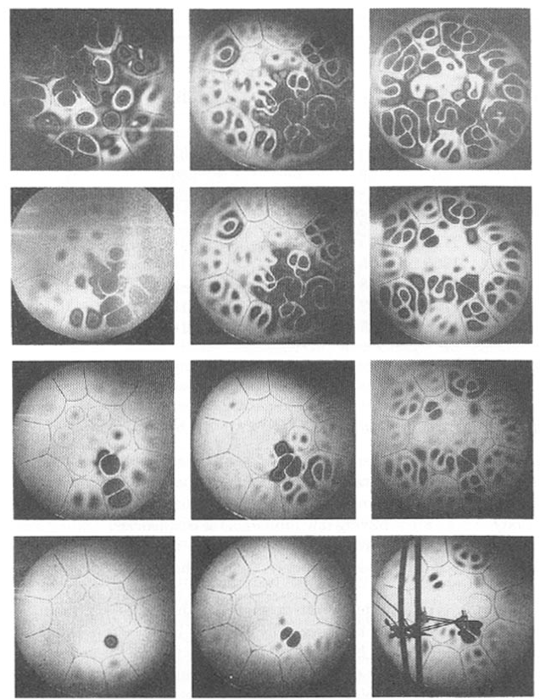
Kobling mellem noder
Stigende amplitude
f = 815 Hz 1605 Hz 1878 Hz
Ref.: [1]
Notes:
Drevet på ræsonanserne for G#5. Den tredje er ikke en harmonisk overtone.

Slide 25
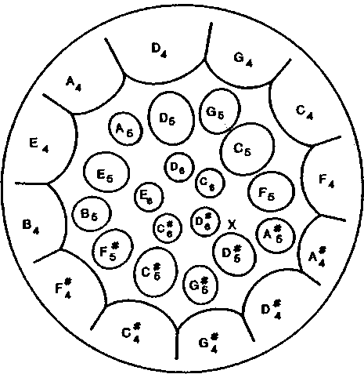
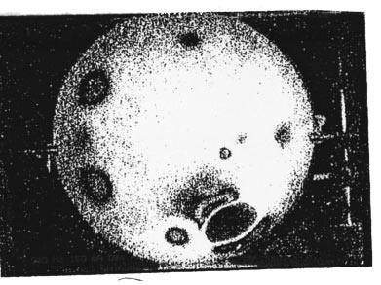
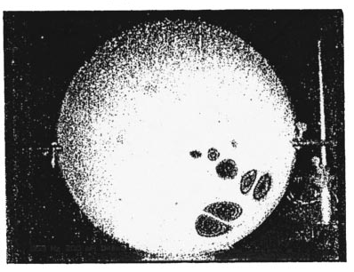
Normalsvingninger
Steelpan design:
Ref.: [2]
Notes:
Forklar (m,n) notation

Slide 26
Harmonisk stemning
Oversigt over de lavfrekvente normalsvingninger i alle noderne i en tenor steelpan.
Steelpan lavet af Felix Rohner
Ref.: [2]
Notes:
oktav
2,5 = stor 10’er el. oktav + stor terts,
3 = oktav + kvint el. 12’er
For de mindste toner er kun oktaven stemt

Slide 27
Harmonisk stemning
Tenor steelpan lavet af Clifford Alexis
Ref.: [2]

Slide 28
Stående bølger i skørtet
Tenor steelpan lavet af Clifford Alexis
Ref.: [2]
Notes:
standing bending waves

Slide 29
Stående bølger i skørtet
Clifford Alexis’ steelpan Felix Rohners steelpan
For flad, tynd plade:
Ref.: [2]
Notes:
hvis v = v lyd i luft, kommer der meget større lydudstråling
I Rohners tønde er stålet 10 % tykkere, men hældningen er dobbelt så stor!
stift materiale

Slide 30
Demonstration
The Roaring Lion: ”Trinidad, the Land of Calypso”
på double tenor steelpans

Slide 31
Referencer
[1] Fletcher, Rossing: The Physics of Musical Instruments, 2. udgave, Springer, New York, 1998.
[2] Rossing, Hansen, Hampton (2000): Vibrational mode shapes in Caribbean steelpans. I. Tenor and double second, J. Acoust. Soc. Am., 108(2), 803-811
[3] Rossing, Hampton, Hansen (1996): Musik from Oil Drums: The Acoustics of the Steel Pan, Physics Today, 49(3), 24-29
[4] Murr, Ferreyra (2000): Connecting Materials Science and Music in Steel Drums, American Scientist, 88(1), 38-45
[5] Murr, Ferreyra et al. (1999): Materials science and metallurgy of the Caribbean steel drum. Part I. Fabrication, deformation phenomena and acoustic fundamentals. J. Mater. Sci., 34, 967-979
[6] Math and Music: A Primer. (Om nodeskalaen) www.members.cox.net/mathmistakes/music.htm
[7] Kreyszig: Advanced Engineering Mathematics, 8. udgave, John Wiley & Sons, kapitel 11.
... tak for opmærksomheden

